Slide 1
TrabalhoI_2026
Roteamento Dinâmico com Containers Docker
Comparativo entre RIP, OSPF e Algoritmo Próprio
Disciplina de Redes de Computadores | 2026

Slide 2
Objetivo do Trabalho
Problema e Proposta
Comparar protocolos de roteamento sem infraestrutura física
Virtualizar roteadores reais usando containers Docker
Implementar RIP, OSPF e um algoritmo próprio no mesmo ambiente
Analisar as decisões de caminho de cada abordagem
Ferramentas
Docker Desktop
FRRouting (FRR) — daemon de roteamento open-source
Python 3 — algoritmo próprio e geração de configs
Shell script (aplicar.sh) — orquestração
Cada container Docker representa um roteador físico com permissões de rede reais (SYS_ADMIN, NET_ADMIN, ip_forward), executando o mesmo stack de roteamento usado em produção.
TrabalhoI_2026 | Roteamento Dinâmico com Containers Docker

Slide 3
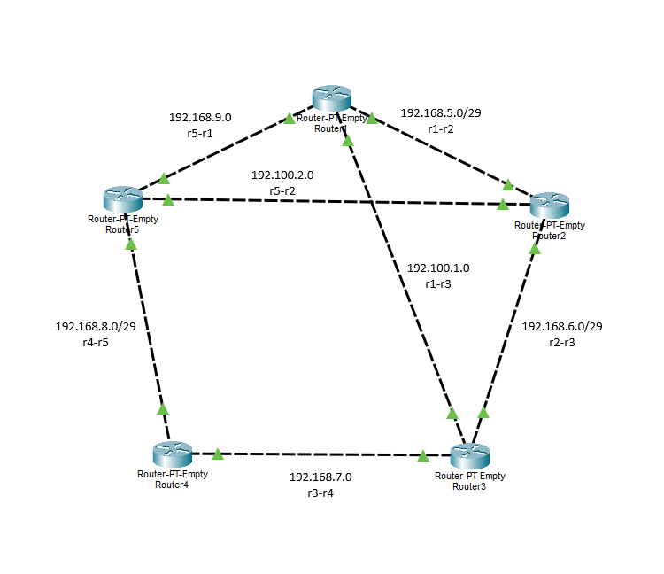
Topologia da Rede
Enlace | Rede | Tipo
R1 – R2 | 192.168.5.0/29 | Anel principal
R2 – R3 | 192.168.6.0/29 | Anel principal
R3 – R4 | 192.168.7.0/29 | Anel principal
R4 – R5 | 192.168.8.0/29 | Anel principal
R5 – R1 | 192.168.9.0/29 | Anel principal
R1 – R3 | 192.100.1.0/29 | Redundância
R5 – R2 | 192.100.2.0/29 | Redundância
TrabalhoI_2026 | Roteamento Dinâmico com Containers Docker

Slide 4
Infraestrutura
Como os containers simulam roteadores reais
Dockerfile
Imagem Debian + FRR + Python 3 + iproute2 + ping + traceroute
docker-compose.yaml
5 serviços com IPs fixos, permissões NET_ADMIN e ip_forward=1
aplicar.sh
Copia configs e reinicia FRR (rip/ospf) ou inicia daemon Python (proprio)
configs/rip/
frr.conf com router rip para cada roteador
configs/ospf/
frr.conf com router ospf e router-id único por roteador
algoritmo_proprio.py
Agente Link-State: HELLO, LSA, Dijkstra — copiado para /opt/
main.py
Orquestrador de sockets UDP: dispara threads e liga o AgenteLinkState
./aplicar.sh rip # aplica RIP em todos os roteadores
./aplicar.sh ospf # aplica OSPF
./aplicar.sh proprio # para FRR, copia daemon Python e inicia em cada container
TrabalhoI_2026 | Roteamento Dinâmico com Containers Docker

Slide 5
RIP — Routing Information Protocol
Métrica: número de saltos
Como funciona
Cada roteador anuncia suas redes aos vizinhos
Métrica = número de saltos (máx. 15)
Atualização periódica a cada 30 segundos
DA = 120 | Daemon: ripd
router rip
network 192.168.5.0/29
network 192.168.9.0/29
network 192.100.1.0/29
redistribute connected
version 2
Tabela de rotas — R1 (output real)
R>* 192.168.6.0/29 [120/2] via 192.168.5.3 ← foi por R2
R>* 192.168.7.0/29 [120/2] via 192.100.1.3 ← foi por R3
R>* 192.168.8.0/29 [120/2] via 192.168.9.3 ← foi por R5
R4→R1-R2: [120/3] ← 3 saltos (maior distância)
Características
Convergência: 30–90 segundos
Links rápidos ignorados se não reduzem saltos
Simples de configurar e entender
TrabalhoI_2026 | Roteamento Dinâmico com Containers Docker

Slide 6
OSPF — Open Shortest Path First
Métrica: custo por interface (padrão = 10)
Como funciona
Cada roteador constrói mapa completo da rede (LSA)
Roda Dijkstra localmente para calcular melhores rotas
Convergência rápida (~5-15s) via troca de LSAs
DA = 110 | Daemon: ospfd | Router-ID único por roteador
router ospf
ospf router-id 1.1.1.1
network 192.100.1.0/29 area 0
network 192.168.5.0/29 area 0
network 192.168.9.0/29 area 0
Tabela de rotas — R5 (output real)
O>* 192.100.1.0/29 [110/20] via 192.168.9.2 ← remota, custo 20
O>* 192.168.5.0/29 [110/20] via 192.168.9.2 ← 2 hops × 10
O 192.100.2.0/29 [110/10] is directly connected ← perde para C
C>* 192.100.2.0/29 is directly connected ← C (DA=0) ganha de O (DA=110)
Características
Com custo padrão = comportamento similar ao RIP
Potencial real: customizar custo por interface
Rotas diretas aparecem duplicadas: O + C>*
TrabalhoI_2026 | Roteamento Dinâmico com Containers Docker

Slide 7
Algoritmo Próprio
Métrica híbrida: (saltos × 10) + latência medida em tempo real
Custo por enlace = 10 + latência_ms (medida por ping entre vizinhos)
Fluxo do daemon (por container)
1. HELLO (broadcast UDP) — descobre vizinhos diretos
2. Ping — mede latência real a cada vizinho (a cada 10 s)
3. LSA (flooding UDP) — inunda LSDB para toda a rede
4. Dijkstra local — calcula melhor caminho em cada roteador
5. ip route replace — instala rotas no kernel Linux
Características
FRR é parado, então Python assume o kernel
Cada container roda main.py com threads independentes
Reage a mudanças de latência
Timeout de vizinho: 30 s
Timeout de LSA: 60 s (remove info desatualizada)
Portas UDP: 5006 (HELLO) e 5007 (LSA)
# kernel route instalada pelo daemon (ip route show):
192.168.6.0/29 via 192.100.1.3 ← R1 foi por R3 (3 ms, custo 13)
192.168.5.0/29 via 192.100.2.3 ← R5 foi por R2 (3 ms, custo 13)
TrabalhoI_2026 | Roteamento Dinâmico com Containers Docker

Slide 8
Comparativo — Decisões de Rota
Origem → Destino | RIP | OSPF | Algoritmo Próprio
R1 → rede R2-R3 | via R2 (10ms) | via R2 (custo 10) | ★ via R3 (3ms)
R3 → rede R1-R2 | via R2 | via R2 | ★ via R1 (3ms)
R5 → rede R1-R2 | via R1 (9ms) | via R1 (custo 10) | ★ via R2 (3ms)
R4 → rede R1-R2 | via R3 [3 saltos] | via R3 [custo 30] | via R3 [custo 25]
Uso dos enlaces de redundância (R1-R3 e R5-R2):
Protocolo | Usa links rápidos? | Critério de decisão
RIP | Parcialmente — por coincidência | Só quando reduz o nº de saltos
OSPF | Parcialmente — custo igual | Custo padrão 10 = igual a todos os enlaces
Próprio | ✔ Sistematicamente | Latência menor = custo menor = rota preferida
TrabalhoI_2026 | Roteamento Dinâmico com Containers Docker

Slide 9
Comparativo — Características Técnicas
Critério | RIP | OSPF | Algoritmo Próprio
Código na tabela | R | O | (kernel, ip route)
Distância administrativa | 120 | 110 | (bypass FRR)
Métrica | Saltos | Custo (padrão 10) | (saltos×10) + latência real
Convergência | 30–90 s | ~5–30 s | ~20–30 s (HELLO-LSA-Dijkstra)
Reage a falhas? | Sim (lento) | Sim (rápido) | Sim — timeout vizinho 30 s
Troca mensagens? | Sim | Sim | Sim (HELLO UDP + LSA flooding)
TrabalhoI_2026 | Roteamento Dinâmico com Containers Docker

Slide 10
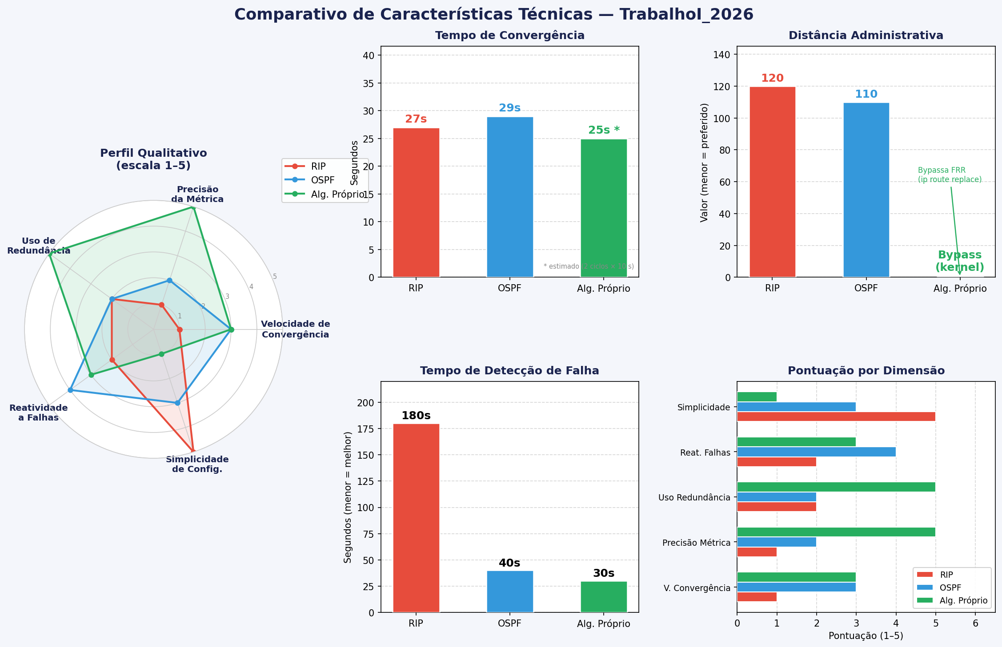
Comparativo — Gráficos
TrabalhoI_2026 | Roteamento Dinâmico com Containers Docker

Slide 11
Conclusão
RIP
Simples, mas é cego à qualidade dos enlaces. Convergência lenta. Adequado para redes pequenas e homogêneas.
OSPF
Mais robusto e de convergência rápida. Com custos padrão se comporta como RIP — seu potencial real exige customização de custo por interface.
Algoritmo Próprio
Daemon Python vivo com HELLO + LSA flooding + Dijkstra por container. Explora sistematicamente os enlaces rápidos via latência medida. Reage a falhas (timeout 30 s). Convergência similar ao OSPF (~20-30 s).
A escolha do protocolo não é apenas técnica — é uma decisão sobre o que a rede deve otimizar: simplicidade, velocidade de convergência ou qualidade do caminho.
TrabalhoI_2026 | Roteamento Dinâmico com Containers Docker

